Slide 1
業務分析報告
報告日期: 2025-07-29
機密文件

Slide 2
客戶資料摘要
主要客戶統計:
- 客戶總數: 20
- 平均帳戶餘額: NT$ 65,429
- 最近新增客戶: 張柏翰俊傑
以下為抽樣資料:
客戶姓名 | 電話號碼 | 帳戶餘額
陳家豪 | 0925718161 | NT$ 42,276
謝俊宏 | 0962-434-528 | NT$ 56,075
鄭志偉欣怡 | 0988-390-678 | NT$ 47,006

Slide 3
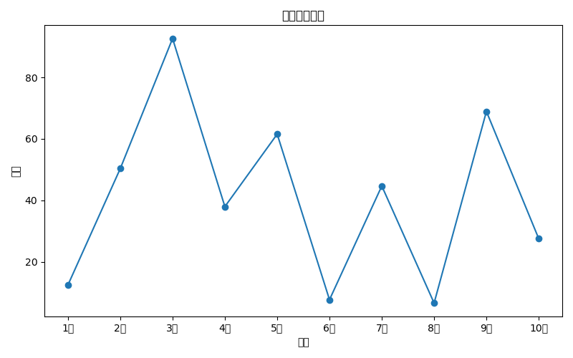
業績分析圖表

